Slide 1

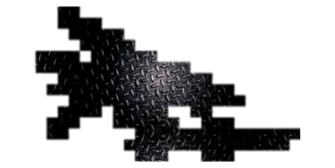
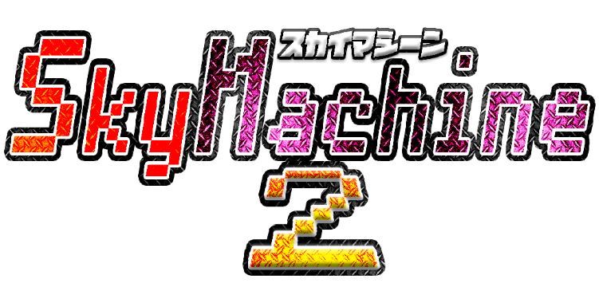
取扱説明書
１.はじめに
※
この作品はキーボードまたはXInput対応コントローラー でのみ動作します
※
コントローラーでのプレイのみ、2Pプレイが可能ですキーボードとのクロスプレイは対応していません
2.ゲーム紹介
「SkyMachine2」は、戦闘機「シルバーイーグル」を操作して、敵を倒しながら進む2Dシューティングゲームです。
アイテム等を駆使しながら、ハイスコアを目指しましょう。

Slide 2





3.操作方法
ステージ画面の操作
▼ゲームパッドの操作方法
▼PCの操作方法
移動 | ✙ or
射撃 | Ⓐ or Ⓑ
ポーズ
移動
射撃
ポーズ
START
途中参加1※ | 任意のボタン or キー
1※２人プレイ時のみ可能です
ポーズメニュー表示中の操作
▼ゲームパッドの操作方法2※
▼PCの操作方法
選択 | ✙
決定 | Ⓐ
戻る
選択
決定
戻る
START
2※２人プレイ中の場合、ポーズメニューを開いたプレイヤーのみが操作可能です
コンティニュー画面の操作
▼ゲームパッドの操作方法
▼PCの操作方法
再開
スキップ | Ⓐ
再開
スキップ
START
その他の操作
タイトル画面の操作
参加 or 次の画面に進む | 任意のボタン or キー
ランキング画面の操作
次の画面に進む | 任意のボタン or キー

Slide 3
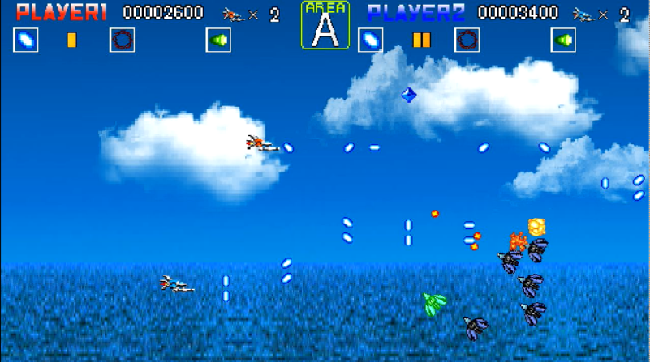
4.画面の見かた
１
2
4
5
３
➊ スコア
敵を倒したり、アイテムを取ると増えます。
ゲーム終了時に、最終的なスコアがランキングに
反映されます。
➋ 残機
自機が倒されると減ります。０の状態で倒されると、
コンティニュー演出に入ります。(→5p)
➌ 敵
多種多様な敵が、プレイヤーを攻撃してきます。
色の付いた敵を倒すと、アイテムを落とします。
➍ アイテム
特定の敵を倒すと出現します。全部で３種類あり、
ステータスをアップします(→4p)
➎ ステータス
プレイヤーの各ステータス強化値を表します(→4p)

Slide 4

5.アイテムとステータスについて
アイテムを取得すると、その種類に応じたステータスが
上昇します。積極的に狙っていきましょう。
アイテムの種類
プレイヤーの攻撃力が上昇します。
プレイヤーと一緒に攻撃してくれる
分身を増やします。
敵の攻撃を防ぐことができる
バリアを張ります。
ステータスの種類
各ステータスはそれぞれ３段階まで強化可能です。
プレイヤーの攻撃力を表します。
プレイヤーの分身数を表します。
最大強化で４つまで増えます。
プレイヤーのバリアを表します。

Slide 5
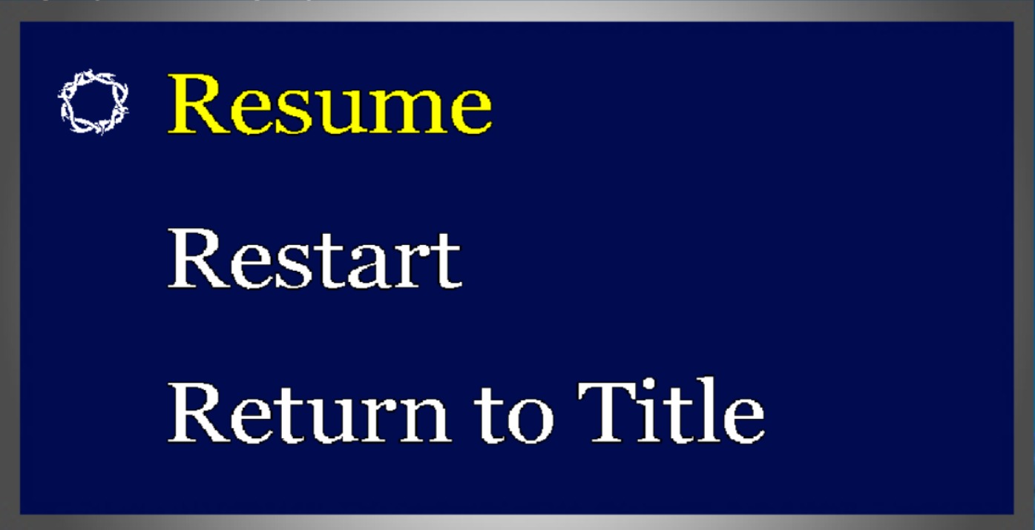
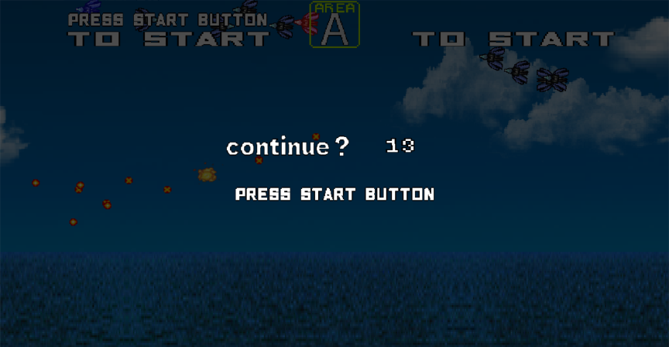
6.ポーズメニューについて
ゲームを最初からやり直したり、タイトル画面に戻ることができます。
画面に表示された３つのコマンドから選んでください。
Resume | 現在のゲーム画面に戻ります。
Restart | ゲームを最初からやり直します。
Return to Title | タイトル画面に戻ります。
ゲームオーバーについて
プレイヤーの残機がなくなるとコンティニュー画面が表示されます。
カウントダウン中はコンティニューすることができ、
スコア、残機、ステータスがリセットされ、ゲームに復帰します。
カウントダウンが０になるとゲームオーバーになります。

